Slide 1
Foundations of Natural language Understanding
自然語言理解的基礎
張家瑋 博士
國立臺中科技大學資訊工程系專案助理教授
國立成功大學工程科學系兼任助理教授

Slide 2
Fintech project Credit Risk

Slide 3





徵審系統資料來源
徵審
系統
客戶提供之資料(財報、基本資料)
財團法人 聯合徵信中心
台灣經濟新報資料庫(TEJ)
經濟部 商業司網站
成立於1975年，是國內唯一的跨金融機構間信用報告機構，同時蒐集個人與企業信用報告，建置全國信用資料庫，以提供信用紀錄及營運財務資訊予會員機構查詢利用
經濟部商業司為中華民國經濟部的業務單位之一，主管商業事務及公司登記等
台灣經濟研究院資料庫
1976年設立，為台灣最早由民間設立之獨立學術研究機構。成立之宗旨在積極從事國內、外經濟及產業經濟之研究，並將研究成果提供政府、企業及學術界參考，以促進我國經濟發展
台灣經濟新報（TEJ）成立於1990年 4月，專門提供金融市場基本分析所需的資訊

Slide 4

Credit Risk Framework
公司/企業
Credit Scoring
(ML模型)
AO/徵信
5P(rule base)
5P Report
＋
＋
補充/確認
Credit Report
(5P + Risk)
Credit Scoring
(分數)
人員審查
外部資料
Risk Report
銀行人員作業
成大教授團隊
銀行自動化作業

Slide 5
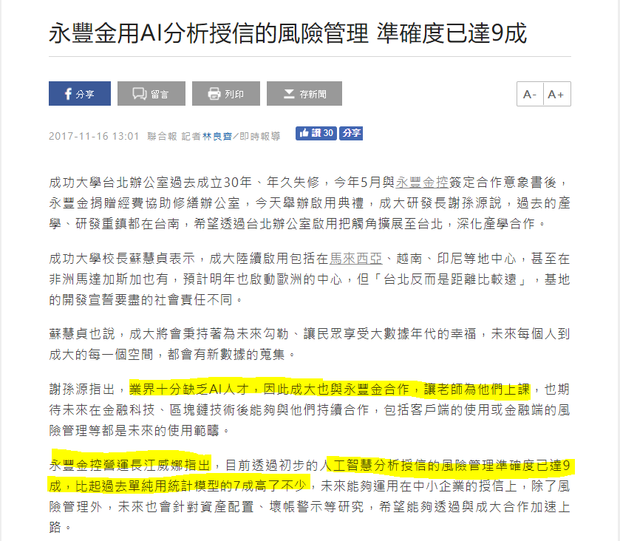
https://udn.com/news/story/7239/2822145

Slide 6
Problems on NLU

Slide 7
Word-sense Disambiguation
Ambiguity: a word or phrase with multiple meanings.
“procure” (I will get the drinks)
“become” (she got scared)
“have” (I have got three dollars)
“understand” (I get it)
Notes:
先前提到的一字多義與關鍵字匹配方法的問題，在這個部份的探討可以得到一些解決契機。
以 get 這個單字為例，在不同上下文的狀況，get 的意義便會有所變化。
而這個問題，可由普林斯頓大學的米勒教授所帶領開發的WordNet得到解決。
WordNet是一個英文詞彙的ontology，所有的字詞是以名詞、動詞、形容與副詞群聚成多個synset，每個synset各自代表了一個特定的概念。
在2009年時，Navigli 歸納了三種基礎於WordNet的解歧義方法。
分別為 Distance-based、Information Content 與以字詞註釋為基礎等三種方法。

Slide 8
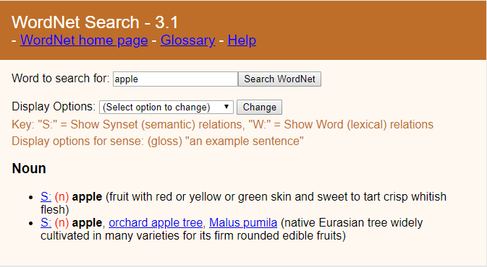
Wordnet
http://wordnetweb.princeton.edu/perl/webwn

Slide 9
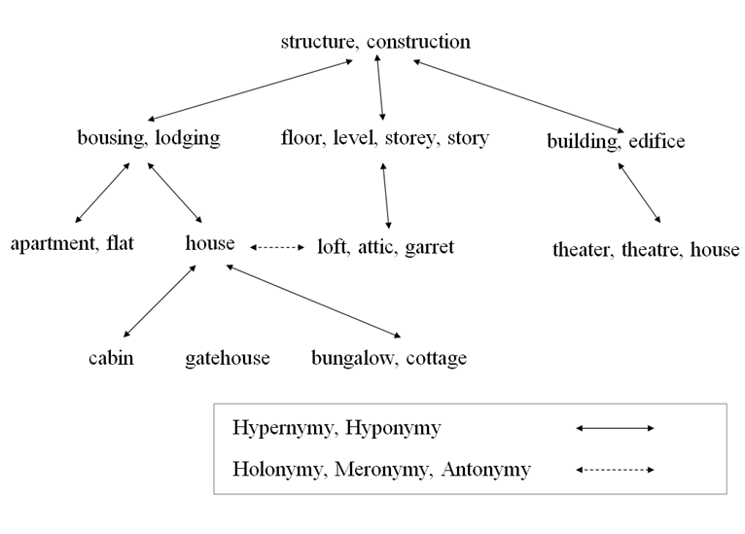
Word-sense Disambiguation
Distance-based: PATH (Rada, Mili, Bicknell, & Blettner, 1989)
Notes:
首先，基本上 WordNet 是樹狀的結構，越上位的概念越抽象越下位的概念越具體，形成概念的上下位關係。而語意關係上，不只上下位關係，也有平行的整體與部份的關係。
而Distance-based方法即是利用WordNet的結構來設計的概念量化方法，例如使用PATH方法測量 apartment 到 theater 的距離是 4，那麼相似度值就是取倒數為 ¼。
*Loft 閣樓

Slide 10
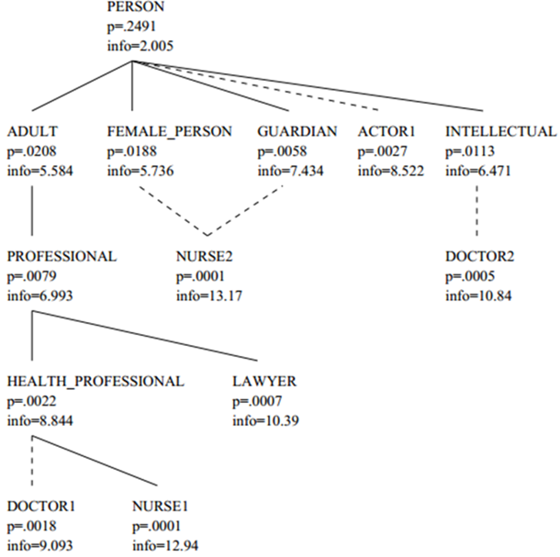
Word-sense Disambiguation
Information Content-based: RES (Resnik, 1995)
Notes:
而 Information Content 方法則是利用WordNet的上下位關係以及利用字詞出現在 Brown Corpus 的機率，利用 log 2 公式計算出資訊量，而兩個單字共享的最大資訊量便可知其意義為何。 *Information Content -> Brown Corpus 1961 第一個 100萬字語料庫

Slide 11
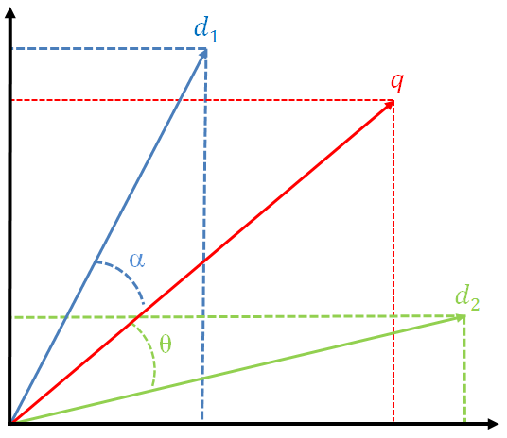
Word-sense Disambiguation
Cute | Cunning
1. attractive especially by means of smallness or prettiness or quaintness | 1. attractive especially by means of smallness or prettiness or quaintness
2. obviously contrived to charm | 2. marked by skill in deception
 | 3. showing inventiveness and skill
Gloss-based: VECTOR (Patwardhan, 2003)
Notes:
Gloss則是利用字典中對於單字的注釋，利用 VSM 的方式計算相似度來得知兩個單字之間最相似的意義。

Slide 12
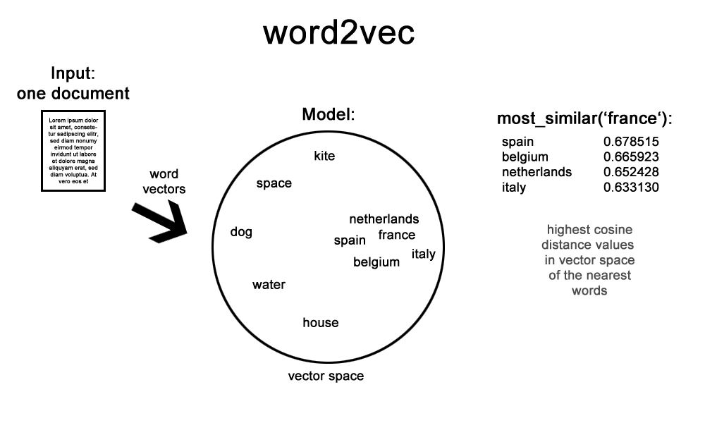



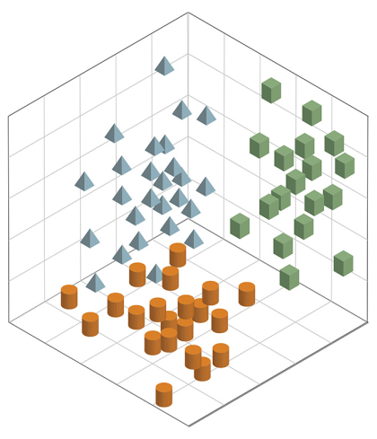
文字檔案
透過向量比對
找出相似的資料
將被拆解成多個字元
解析成多元維度的向量

Slide 13
Vector Representation
 | w₁ | w₂ | w₃ | .. | .. | .. | w_{n-1} | w_{n} | label
D₁ | 0.11 | 0.23 | 0 | .. | .. | .. | 0.57 | 0 | 0
D₂ | 0 | 0 | 0 | .. | .. | .. | 0.29 | 0.7 | 1
D₃ | 0 | 0.81 | 0.44 | .. | .. | .. | 0 | 0 | 0
D₄ | 0 | 0.37 | 0 | .. | .. | .. | 0 | 0.16 | 1
.. | .. | .. | .. | .. | .. | .. | .. | .. | ..
D_{k} | .. | .. | .. | .. | .. | .. | .. | .. | 1

Slide 14
TF-IDF

Slide 15




TF-IDF
TF: term frequency:
IDF: inverse document frequency:
where:
|D|: total number of documents in the corpus
: number of documents where term t_{i} appears
Then:

Slide 16
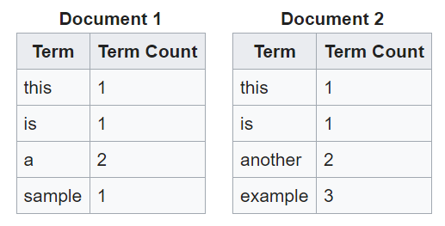
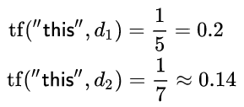


The calculation of tf–idf for the term "this" is performed as follows:
,
So tf–idf is zero for the word "this", which implies that the word is not very informative as it appears in all documents.

Slide 17
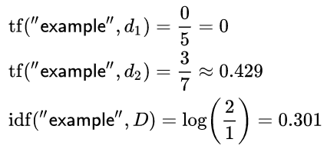
A slightly more interesting example arises from the word "example", which occurs three times only in the second document:
,

Slide 18
Word2Vec

Slide 19
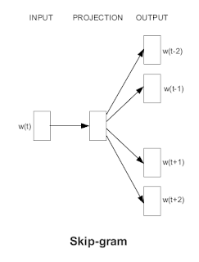
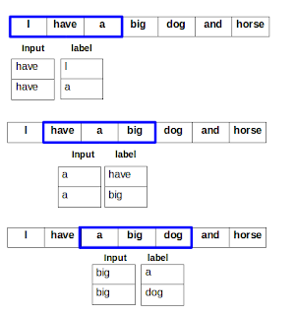
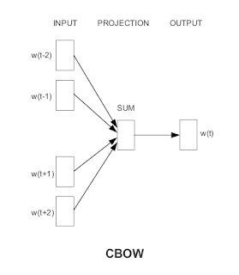
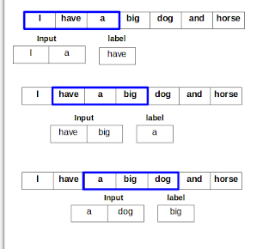
Notes:
http://zongsoftwarenote.blogspot.com/2017/04/word2vec-model-introduction-skip-gram.html

Slide 20
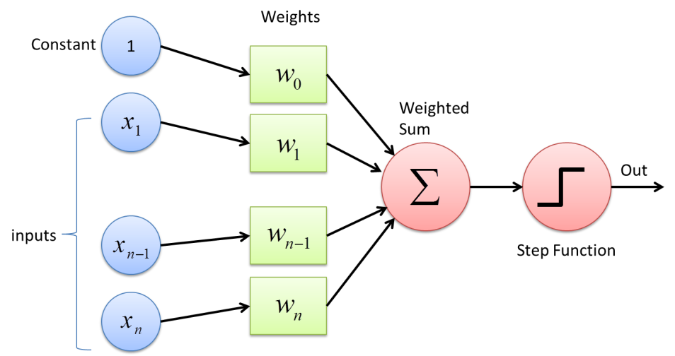
Perceptron Linear Algorithm
h(x) > 0
+
Features: x = (x₁, x₂)
Target: y = +1 or -1
h(x) = w₀ + w₁x₁ + w₂x₂
+
h(x) = 0
x₂
+
+
-
+
-
-
-
-
h(x) < 0
h(x)
x₁

Slide 21
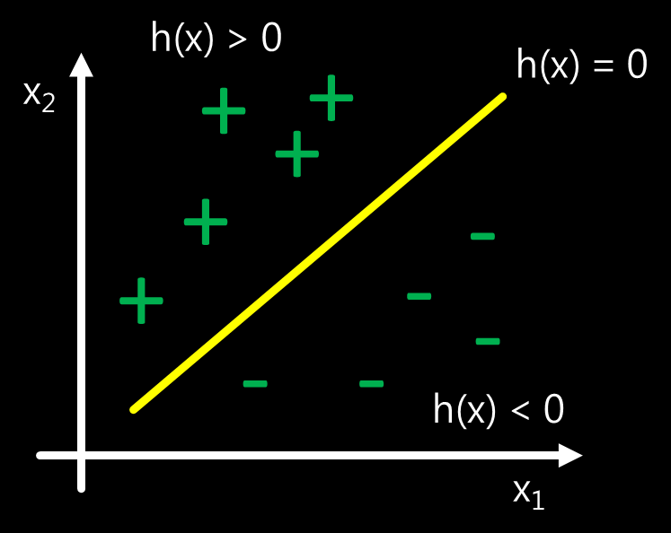



Perceptron Linear Algorithm
h(x) = w₀ + w₁x₁ + w₂x₂

Slide 22
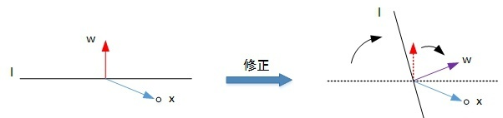
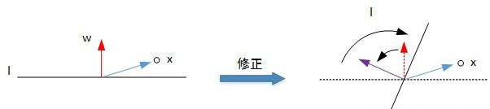
Perceptron Linear Algorithm
ㄨㄨ…我是+1啦
[Case 1]
y = 1 錯分成 y = -1
+
-
w_{t+1} = w_{t} + y_{t}x_{t}
[Case 2]
y = -1 錯分成 y = 1
-
+
w_{t+1} = w_{t} + y_{t}x_{t}
ㄨㄨ…我是-1啦

Slide 23
Perceptron Linear Algorithm
ya…正名為+1啦!
[Case 1]
y = 1 錯分成 y = -1
+
-
+
w_{t+1} = w_{t} + y_{t}x_{t}
ya…正名為-1啦!
[Case 2]
y = -1 錯分成 y = 1
-
+
-
w_{t+1} = w_{t} + y_{t}x_{t}

Slide 24

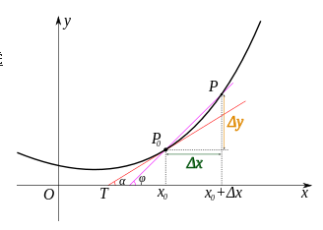
Notes:
https://zh-tw.coursera.org/lecture/intro-to-deep-learning/multilayer-perceptron-mlp-yy1NV

Slide 25
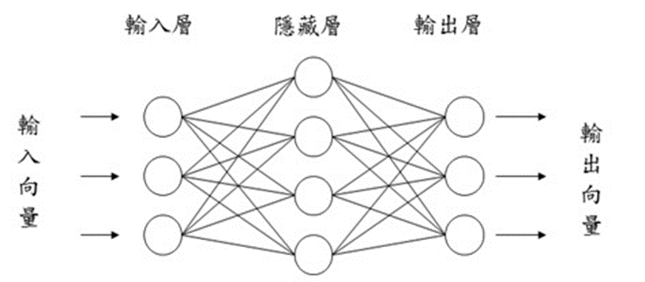
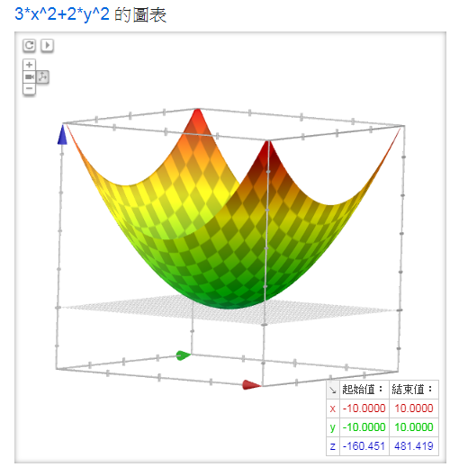
Notes:
https://zh-tw.coursera.org/lecture/intro-to-deep-learning/multilayer-perceptron-mlp-yy1NV

Slide 26
Notes:
http://zongsoftwarenote.blogspot.com/2017/04/word2vec-model-introduction-skip-gram.html

Slide 27
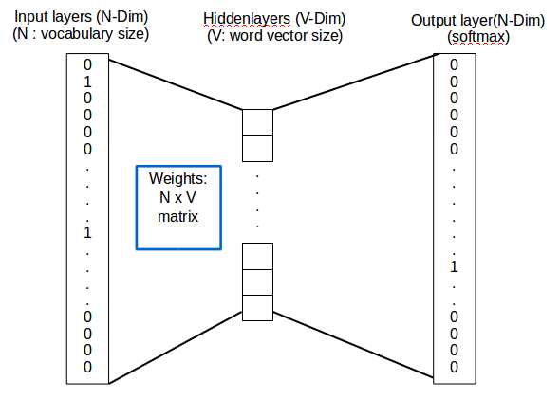
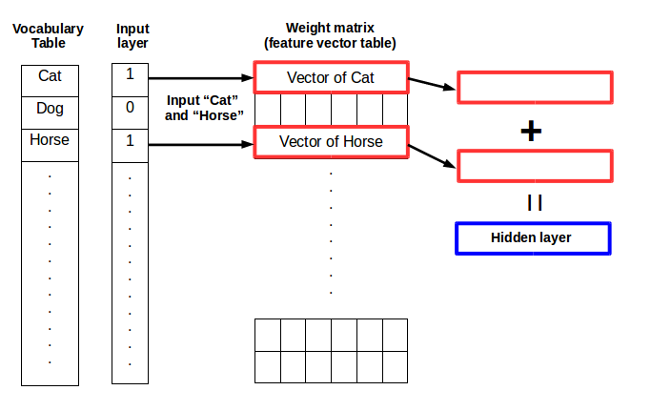
h(x) = w₀ + w₁x₁ + w₂x₂
Notes:
https://zh-tw.coursera.org/lecture/intro-to-deep-learning/multilayer-perceptron-mlp-yy1NV

Slide 28
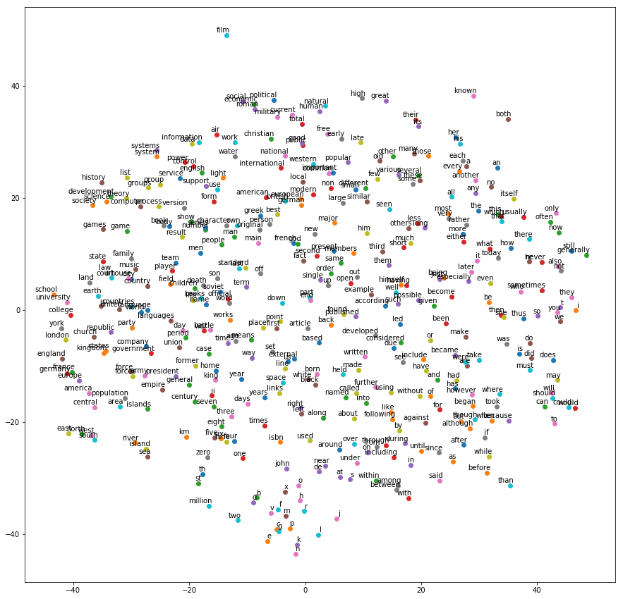

Slide 29
Thank you

